Slide 1
Reminders
提醒事項軟體
106590052 吳軍樂
107590450 劉學逸

Slide 2
簡介
易用性
一切要以簡單易用，按鈕清晰，功能全面
方便性
在任何地間、地方都能使用
靈活性
使用者可以對軟件有全面的控制，例如更改字體顏色、增加新項目和刪除。
精簡
軟體對設備的要求低，軟體的大小精細。

Slide 3
功能概念展示

Slide 4
功能
可以以主題型式建立提醒清單
每個主題的標題可以更改字體顏色
清單中的項目可以自由增加和刪除
可標記以完成的項目
提醒清單可以自由增加和刪除

Slide 5
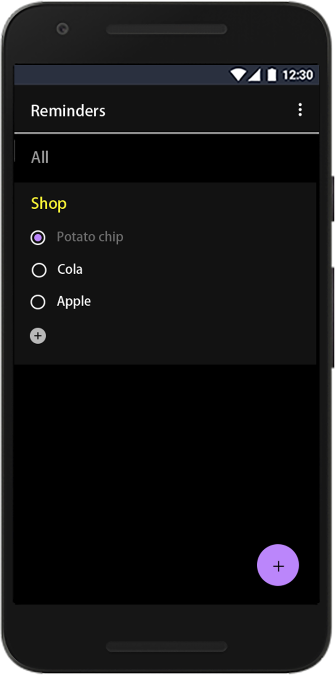
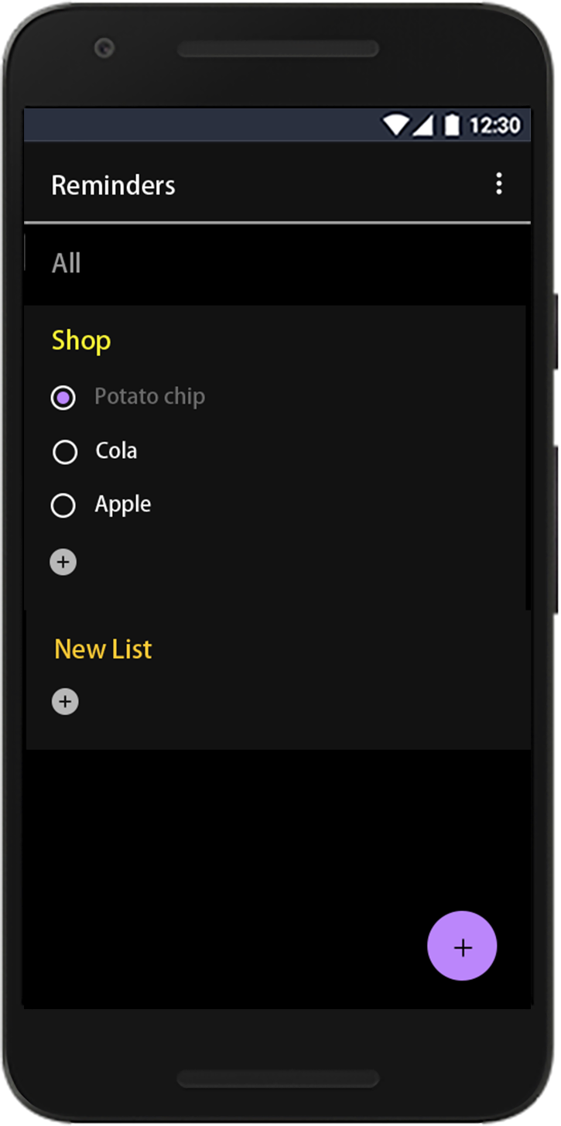

建立提醒清單
點擊右下的加號可以增加新的提醒清單

Slide 6

更改主題字體顏色

Slide 7

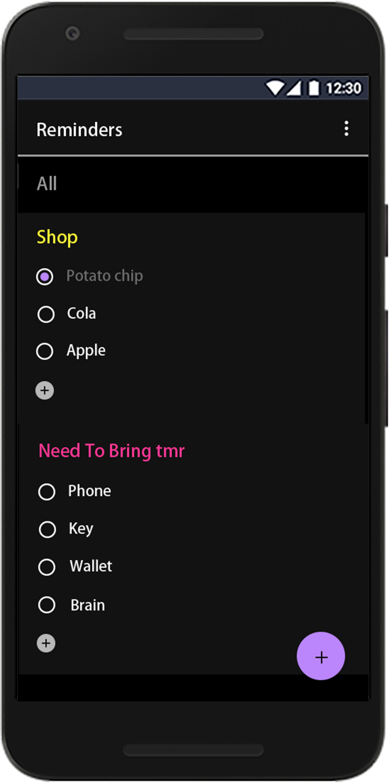
增加和刪除項目
點擊標題下的加號增加項目

Slide 8

標記以完成的項目
點擊項目標題右方按鈕以示以完成

